Slide 1
奔驰购车网站任务一展示
组员：张帅，何科

Slide 2
1.战略层
2.范围层
3.结构层
4.框架层
目录

Slide 3
战略层

Slide 4
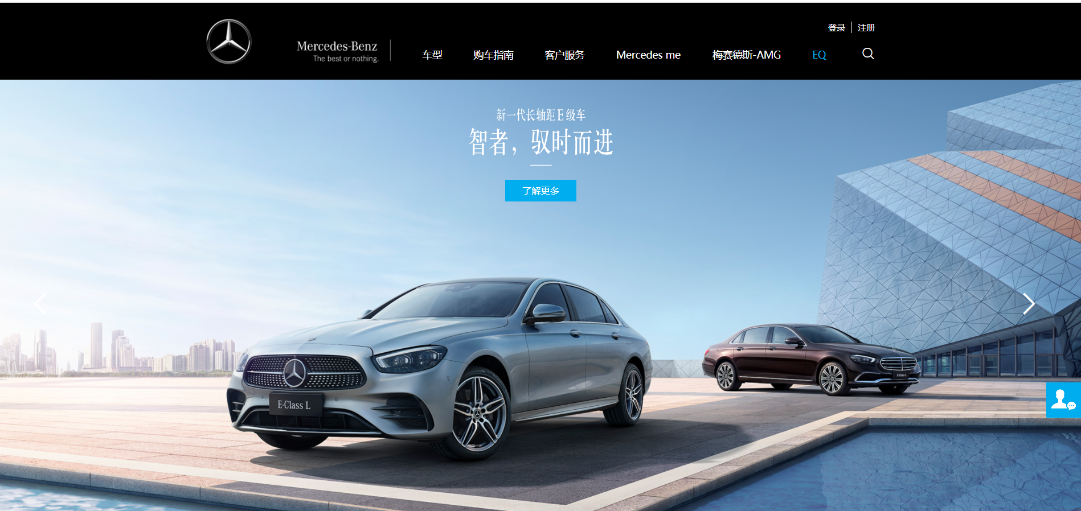
战略层
产品定位（一句话概括）
一个集销售、售后、体验、服务一体的汽车销售和服务平台。
主要功能
用于树立品牌形象，以推广产品、吸引用户为主要目的，通过全方位的产品展示方便用户选购车辆，辅之以售后和保养预约等功能为已经购车的用户提供便利。

Slide 5
战略层
用户利益出发
从用户角度出发（用户要通过产品得到什么？）
1.品牌车型的各项数据和资料，产品的全方位展示
2.官方的购车推荐，个性化的选车体验
3.快速了解可以享受的优惠和福利
4.便捷的售后服务与咨询服务
从商业利益出发（我们要通过产品得到什么？）
1.为品牌进行宣传，将品牌的优势和特色在互联网进行展示。
2.吸引消费者，通过精美的宣传图和便捷的购车服务，刺激潜在消费者选择我们的产品
3.采集获取用户的需求和偏好等信息，为今后产品的设计铺路。
需求
商业利益出发
技术角度出发
从技术出发（可行性）
只需要通过vue、bootstrap等框架实现网页的设计，js编写实时结算程序，方便用户获取指定配置车辆的价格和分期贷款信息，较为容易实现。

Slide 6
战略层
从产品角度考虑：
1.对于需要选购和了解品牌车辆信息的潜在用户，网站应该展示宣传品牌的明星车型和新款车型，展示品牌的技术和服务优势，具体可感的介绍每款车型，用户可以通过检索寻找自己想要的车型，并且通过选项配置获得想要购买配置车型的具体价格，并快捷寻找附近的门店——吸引用户，刺激消费。
2.对于已经购买车辆需要在线上进行售后服务，维修和保养预约的留存用户。网站应该向用户提供线上的咨询和预约等服务——提供便利的服务。
3.产品特色：注重对用户的个性化配置和推荐，努力提升每一位用户的体验。
使用人群
产品定义
主要功能
产品特色
从用户角度：
1. 需要选购和了解品牌车辆信息的潜在消费者，在难以实地考察和挑选车型的情况下，或者对是否选购本品牌车型持观望态度时将访问我们的网站，目标是获得便捷的选车服务，全方位具体可感的车辆信息，并且可以根据自己的需求找到自己满意的产品。
2.已经购买本品牌车型的用户，在难以前往或者不愿前往门店的情况下访问我们的网站，目标是可以在线上完成目标需求服务或者进行到店服务的预约和咨询。
产品定位
目标用户
用户需求
使用场景
用户目标

Slide 7
范围层

Slide 8
范围层
用户调研：
样本分析
在本次问卷中，我们一共调查了140名学生。其中工科专业占了大部分，剩下的文科与理科人数大致相同。而在年级上，绝大多数的学生属于大三，剩余的则分布在大二与大四。
得出需求
展示栏目
必须 | 可选
车型介绍、相关品牌介绍 | 购车指南，热销车辆推荐，售后服务
最想浏览信息
汽车配置信息 | 购车优惠
想要的功能——增添更多的元素与交互
订单跟踪查询、用户使用评价、个性化推荐 车主俱乐部、车型收藏

Slide 9
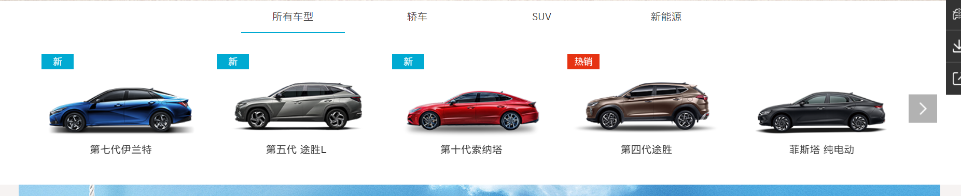
范围层
竞品分析（以北京现代官网为例）：
导航栏
优势 | 不足
全局搜索，功能清晰 | Bluemembers（俱乐部）表意不明确
选项卡展示全部车型
优势 | 不足
开门见山直接向用户展示车型，方便用户检索 | 主次不明显，介绍性不足，难以直接吸引用户，功能和模块页重复

Slide 10
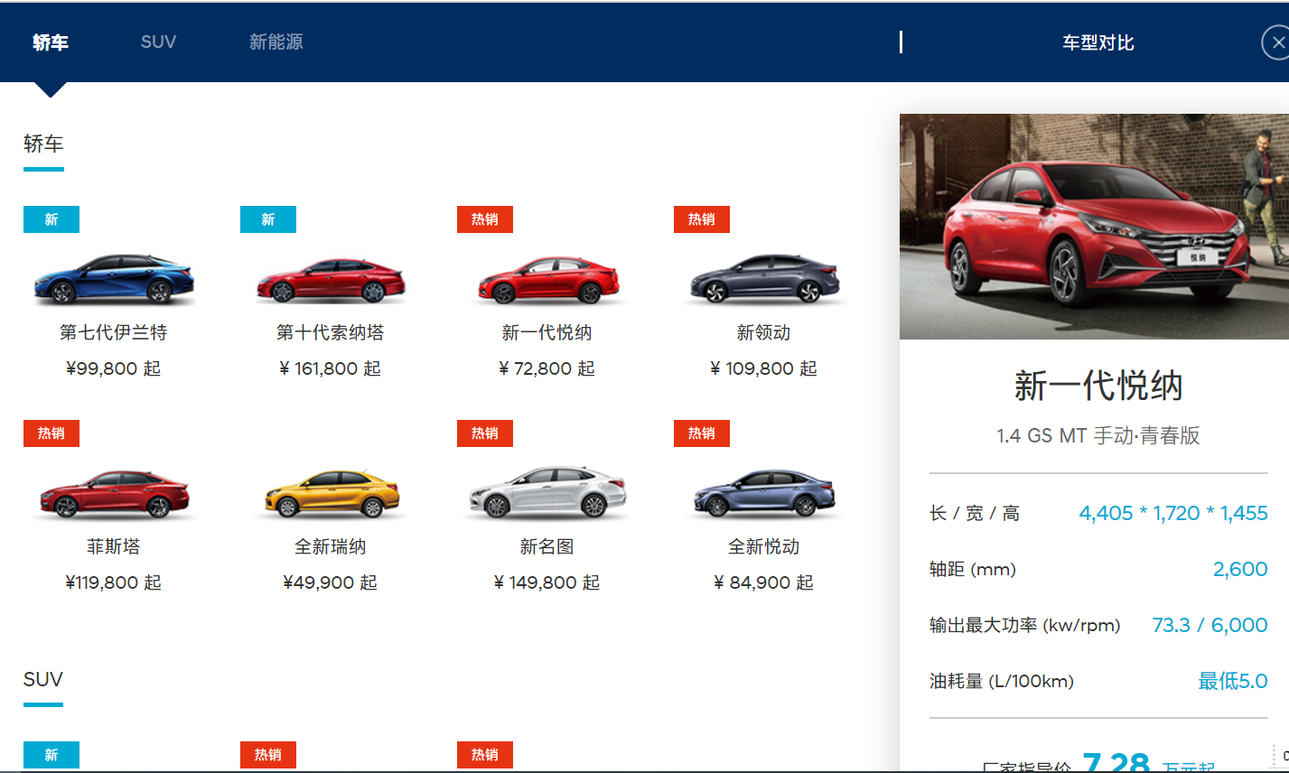
范围层
竞品分析（以北京现代官网为例）：
模块页
优势 | 结论
分类检索，加快效率，有效信息第一时间可以展示，方便用户快速挑选 | 值得借鉴

Slide 11
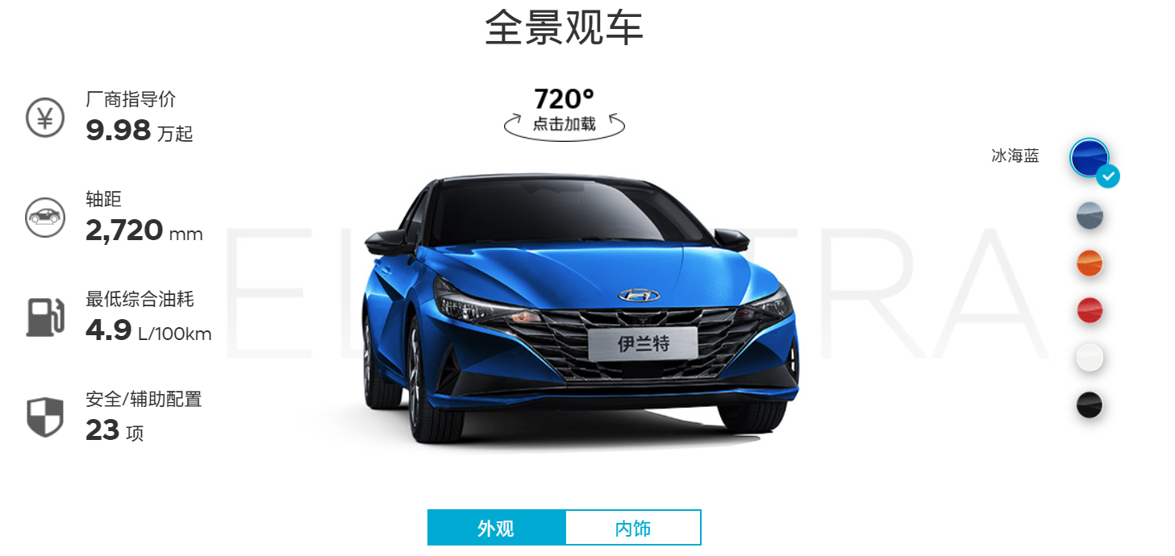
范围层
竞品分析（以北京现代官网为例）：
内容页
优势 | 结论
分类检索，加快效率，有效信息第一时间可以展示，方便用户快速挑通过让用户选择的方式，选择查看车辆的内饰和外饰，用户只有搭配颜色，提供了用户的可选择性和可操作性，提升了用户的体验， | 值得借鉴

Slide 12
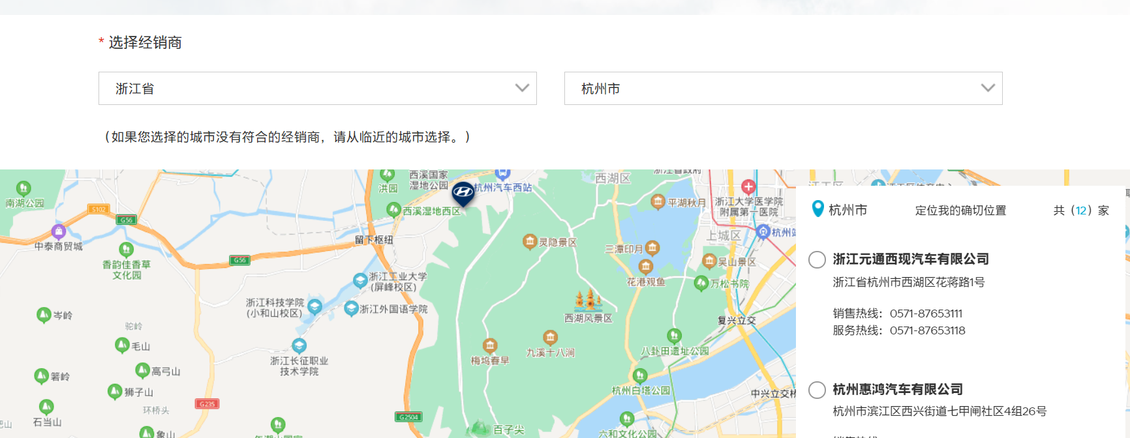
范围层
竞品分析（以北京现代官网为例）：
经销商查询
优势 | 不足
直接调用百度地图api，方便用户定位经销商位置，不用二次查询，范围层级选择，减少用户选择经销商的难度，提供便利， | 采用级联选择器更加便利清晰

Slide 13
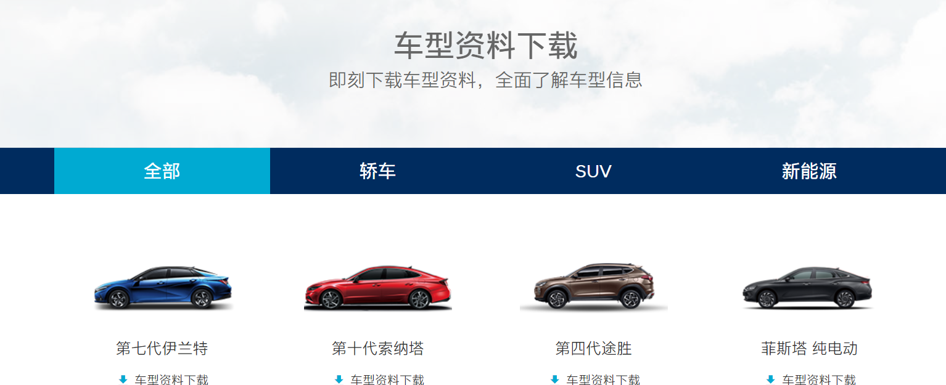
范围层
竞品分析（以北京现代官网为例）：
经销商查询
不足 | 结论
资料下载不在对应车型的具体内容页，在其他功能区域展示，用户需要自己选择对应车型的资料进行下载，便利程度不高 | 自己设计时将资料下载放置在车型的具体模块页中

Slide 14
范围层
需求分析筛选：
明显不合理的需求
订单跟踪查询：网页的主要功能的方便用户浏览资料，选择心仪的车型，购车和后续服务主要是在线下门店完成，订单的相关内容不应该主要在网页中体现。
挖掘用户目标
在问卷调查中，我们得出“汽车配置信息”是大多数人最想获得的信息，作为一个重要用于吸引用户购车，方便用户购车的平台，应该主要提供各种车型全方位的展示和详细的资料；除了配置信息外，购车优惠也是很多人最想获得的信息，作为用户而言，能够以实惠的价格购买心仪的车型是用户的目标，作为一个购车平台，一个在合适的地方展示相关的优惠，方便用户参与活动享受折扣
匹配产品定位
作为一个集销售、售后、体验、服务一体的汽车销售和服务平台。 主要目的是树立品牌形象，推广产品、吸引用户，方便用户选购车辆。所以,能更好得展示品牌特色，展示车辆相关信息的需求更为重要，同时，能够方便用户的设计和需求应该优先考虑。 同时，我们的产品特色是可以为用户提供更加个性化的需求和体验，应该着重提生用户的体验和网站的交互性，用户可以尽量多的进行个性化的选择和设置。

Slide 15
范围层
基本型需求：（用户获得必要的资源，开发者实现主要的目的）
1.相关品牌介绍，介绍本品牌车型的优势和亮点，以及品牌特色。 2.完整的车型资料和介绍，可以查看每一种在售车型的各项数据配置和价格，以及每款车型的亮点特色，提供下载详细的资料信息。 3.经销商地点查询，可以查询全国的门店，提供预约4.全局搜索，可以便捷搜索网页上的相关信息。 4.售后服务，提供快捷的预约服务和投诉等功能，提供个门店的联系和咨询方式。 5.购车优惠/购车活动展示，在醒目位置推送当前的购车优惠和购车活动，并且提醒用户相关优惠活动，为用户享受优惠提供便利
期望型需求：（用户谈论较多的信息，提升用户满意度）
1.金融计算机，用于计算车型配置所需要的价格，采用贷款方式需要支付的本息等 2.车型对比，通过对比多款车型的参数配置，方便用户挑选满意的产品。 3.购车指南，通过广告合理布局展示等途径展示最新最热等车型，为用户推荐品牌的最优选择 4.车型社区，用于用户对指定品牌和车型等发表评论，交流使用感受等，也可以用户想购置品牌车型的用户查找信息与求助。
兴奋型需求：
1.在线客服，提供线上的一对一在线咨询服务和人工帮助 2.个性化推荐，根据用户提供的信息，个性化推荐相关的车型与配置 3.个性化的配置器，用户可以自定义车型的配置和参数，并且通过用户及时的反馈

Slide 16
框架层

Slide 17
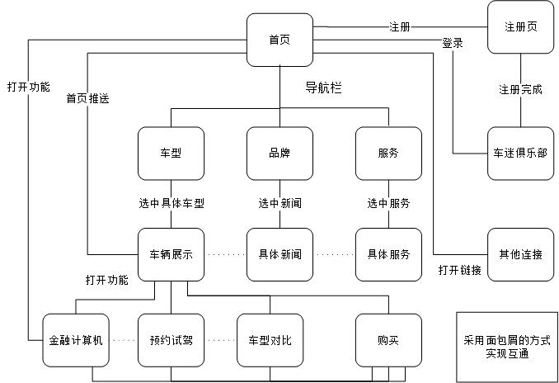
结构层
交互设计：

Slide 18
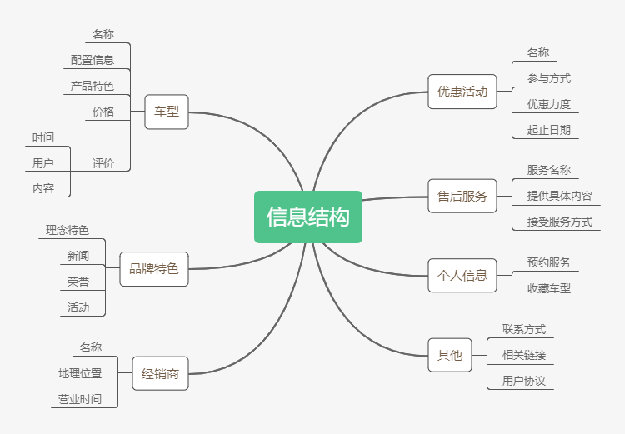
结构层
信息框架：

Slide 19
框架层

Slide 20
框架层
原型展示讲解：
首页/内容页/注册页：张帅
模块页2张：何科

Slide 21
END

